Slide 1



МБУ МФЦ Ташлинского района
МБУ МФЦ Ташлинского района
Номинация «Бюджет для граждан в картинках»
Номинация «Бюджет для граждан в картинках»
Что такое бюджет?
Что такое доходы?
Вербицкая Л.А.
Киселев А.А.
Коротовская Е.А.
Куколь А.Г.
Серова Е.С.
Шатилова Е.Д.

Slide 2


Как правильно и понятно объяснить детям что такое бюджет? Ведь для нас для взрослых бюджет очень многое значит, мы за ним постоянно следим! О нем говорят по телевизору, обсуждают в интернете, пишут в газетах!
БЮДЖЕТ?

Slide 3

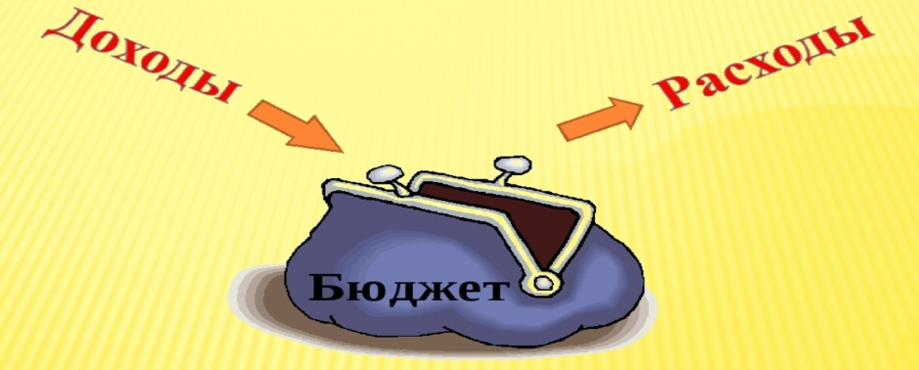


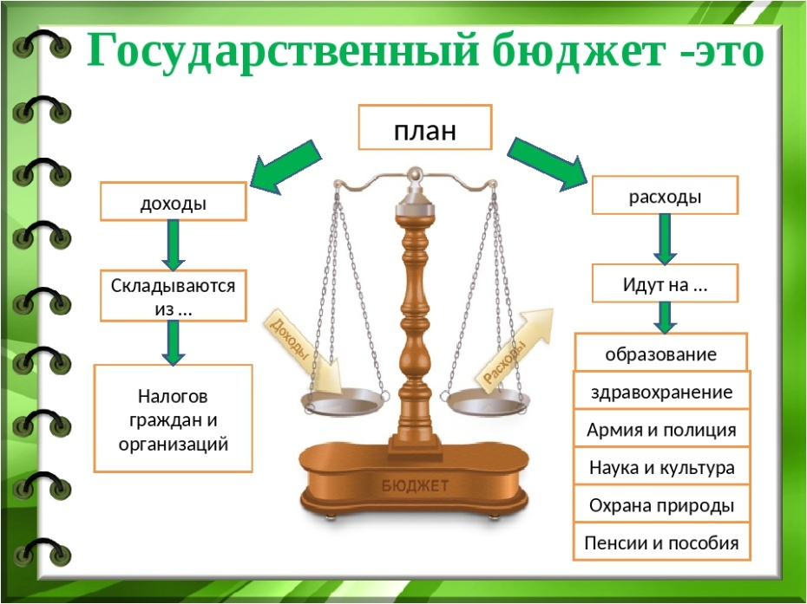
Бюджет – это структура всех доходов и расходов за определенный промежуток
Что же означает слово «БЮДЖЕТ»?
Один из самых главных документов страны, который описывает финансовую состоятельность государства
Все доходы и траты семьи за какой-либо период

Slide 4
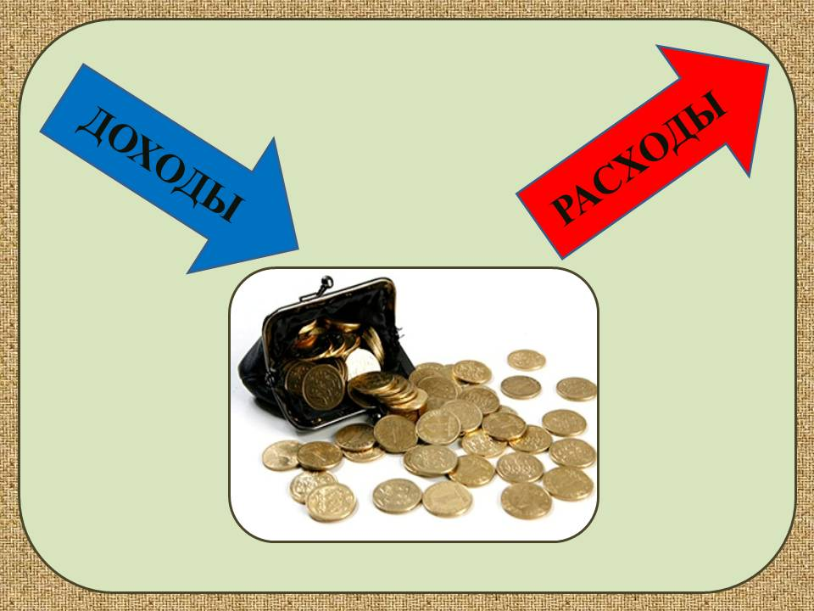

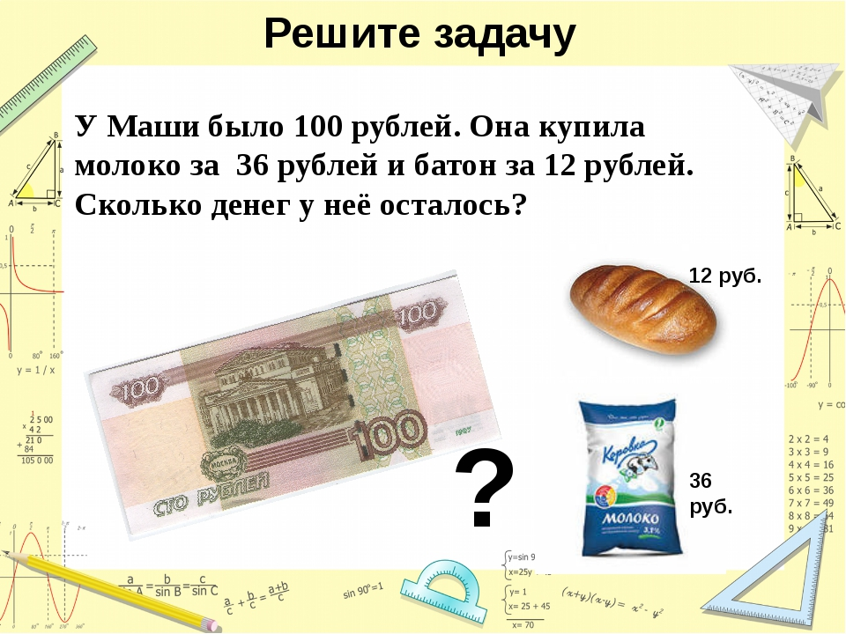
ЧТО ТАКОЕ ДОХОДЫ И РАСХОДЫ?
4

Slide 5

ДОХОДЫ – это материальные ценности или средства, полученные нами в результате какой-либо деятельности
РАСХОДЫ – это деньги или материальные ценности , затраченные на оплату услуг и на покупку вещей
БЮДЖЕТ
Поэтому люди придумали бюджет для того, чтобы сравнивать доходы и расходы и знать сколько денег удастся получить и на что их может хватить

Slide 6


ГОСУДАРСТВЕННЫЙ БЮДЖЕТ
Бюджет области, края, округа – это бюджет субъекта Российской Федерации – региональный бюджет.
Каждый субъект состоит из муниципалитетов – городов, районов, населенных пунктов. У каждого из них тоже есть свой бюджет – местный бюджет.
В России государственным бюджетом называется федеральный бюджет, потому что Россия – это федерация.
Российская Федерация состоит из субъектов – областей, краев, автономных округов.
Субъекты Российской Федерации состоят из городов и населенных пунктов.

Slide 7



ФЕДЕРАЛЬНЫЙ БЮДЖЕТ – ЭТО ГЛАВНЫЙ БЮДЖЕТ РФ
МЕСТНЫЙ БЮДЖЕТ – БЮДЖЕТ ГОРОДА (НАСЕЛЕННОГО ПУНКТА)
РЕГИОНАЛЬНЫЙ БЮДЖЕТ ДЕЛИТСЯ НА ВСЕ СУБЪЕКТЫ РФ
Деньги тратятся на задачи, которые важны для страны (армия, полиция, образование и т.д.)
Часть денег для субъектов РФ, полученных из федерального бюджета (ЖКХ, здравоохранение, культура и т.д.)
Деньги тратятся в Вашем городе (населенном пункте) на школу, дороги, детские сады и т.д.)
Распределение денежных средств происходит согласно БЮДЖЕТНОМУ КОДЕКСУ РФ

Slide 8


РАСХОДЫ БЮДЖЕТА
Образование
Здравоохранение
Охрана окружающей среды
Пособия, пенсии
БЮДЖЕТНЫЕ ДЕНЬГИ
Правоохранительная деятельность
Физкультура и спорт
Жилищно-коммунальное хозяйство

Slide 9



Все дети имеют право учится в школе, заниматься в спортивных секциях, музыкальных и художественных школах, а маленькие дети посещать детские сады. Из бюджета оплачивают учебники в школе, питание для младших школьников, игрушки в детских садах, спортивный инвентарь.
Дошкольное образование (детский сад)
ОБРАЗОВАНИЕ
Дополнительное образование (секции, кружки)
Основное общее образование (школа)
Средне-профессиональное образование

Slide 10



Для развития и реализации духовного потенциала, доступ к культурным благам и участие в культурной жизни города (населенных пунктов), государство выделяет денежные средства из бюджета на благоустройство , озеленение, освещение, транспортное обслуживание населения, строительство детских площадок, строительство и ремонт социально-значимых объектов

Slide 11


При достижении предпенсионного возраста дедушки и бабушки уходят на заслуженный отдых. Для того, чтобы им прожить, государство из бюджетных средств выплачивает им ПЕНСИЮ.
Если человек заболел или у него случилась беда, или он потерял работу, если случился пожар, наводнение и он остался без дома и своего имущества – в этих и многих других случаях из бюджета ему выплачиваются ПОСОБИЯ
Граждане, проживающие в РФ получают различные доплаты и льготы из бюджета: (материнский капитал при рождении ребенка, льготы для инвалидов, ветеранов и другие выплаты)

Slide 12

ДОХОДЫ БЮДЖЕТА
НАЛОГОВЫЕ ДОХОДЫ – это те налоги, которые платят физические лица и предприятия
НЕНАЛОГОВЫЕ ДОХОДЫ – получают от использования или продажи имущества или от штрафов
ОТКУДА БЕРУТСЯ ДЕНЬГИ?
Откуда берут деньги твои родители, ты думал об этом?
Взрослые получают заработную плату, бабушки и дедушки – пенсии, безработные и инвалиды – пособия. Есть много вариантов получить деньги, можно сдать в аренду квартиру (если у вас есть свободная), землю. Продать или дать на прокат какую-нибудь вещь.

Slide 13



Когда планируют государственный бюджет, то в доходы записывают все налоги, которые платят граждане, предприятия и другие платежи, которые поступают в бюджет (деньги от продажи имущества, штрафы). А расходы записывают все, на что государство тратит деньги.
ПРОФИЦИТ БЮДЖЕТА – когда доходы государства больше, чем расходы.
ДЕФИЦИТ БЮДЖЕТА – когда государству не хватает денег, то есть, когда его расходы больше чем доходы.
БЮДЖЕТ

Slide 14

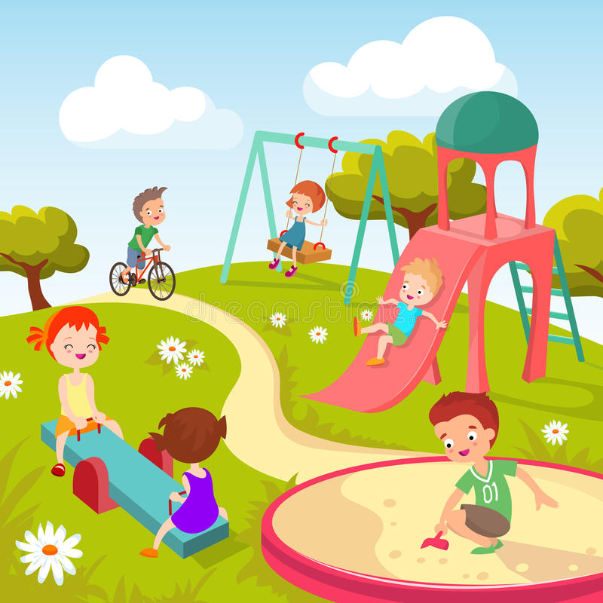

КТО УТВЕРЖДАЕТ БЮДЖЕТ?
В каждом городе, населенном пункте имеется бюджет, за счет него строятся школы, сады, спортивные площадки, дороги, благоустраиваются парки и так далее.
Утверждение бюджета осуществляют депутаты городов, населенных пунктов. Их выбирают взрослые и они являются представителями граждан. Собрание депутатов называется Дума, она бывает государственная, краевая, городская, районная. Депутаты принимают окончательное решение о том, какие будут расходы бюджета в этом году.

Slide 15


Перед тем, как принять бюджет власти города проводят публичные слушания. На них могут прийти взрослые и рассказать, что нужно сделать в твоем дворе или городе. Например, отремонтировать спортивную площадку, благоустроить дворовую территорию или где нужно заасфальтировать дорогу и многое другое .
Можно зайти на сайт администрации и написать письмо главе от имени всех твоих одноклассников или друзей о строительстве спортивной площадке во дворе. Это уже называется инициативное бюджетирование.

Slide 16



ПОДВЕДЕМ ИТОГИ РАБОТЫ НА ТЕМУ «БЮДЖЕТ»
Мы хотели, чтобы слово «БЮДЖЕТ» стало для тебя понятным. Все граждане РФ имеют право знать, на что тратятся бюджетные деньги, и добиться того, чтобы в бюджете были учтены наши потребности.
Данная презентация создана для того, чтобы дети, подростки знали значение слова «БЮДЖЕТ» и имели представление, как и на что государство направляет денежные средства.

Slide 17

СПАСИБО ЗА ВНИМАНИЕ!

